Slide 1

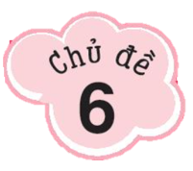

PHÉP NHÂN, PHÉP CHIA TRONG PHẠM VI 1000
NHÂN SỐ CÓ BA CHỮ SỐ VỚI SỐ CÓ MỘT CHỮ SỐ
GIÁO VIÊN: BÙI KIỀU OANH

Slide 2

KHỞI ĐỘNG

Slide 3




LUYỆN TẬP

Slide 4

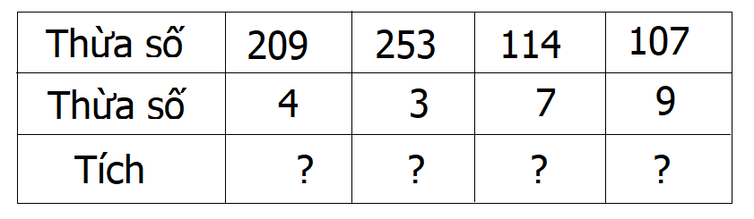

Để tìm tích ta lấy thừa số nhân với thừa số.
1
Số?
836
759
798
963

Slide 5
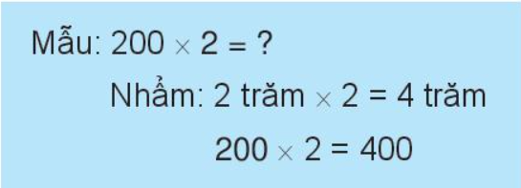
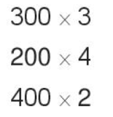
Quan sát ví dụ mẫu rồi tính nhẩm kết quả các phép nhân số tròn trăm với một số.
2
Tính nhẩm (theo mẫu)
300 X 3 =
3 trăm x 3 = 9 trăm 300 x3 =900
200 X 4 =
2 trăm x 2 = 4 trăm
200 X 4 = 800
400 X 2 =
4 trăm x 2 =
400 X 2 = 800

Slide 6
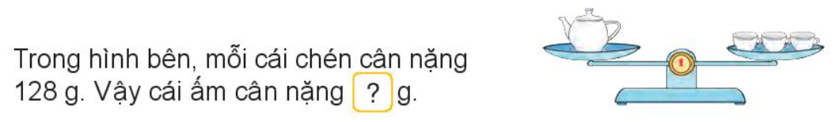
3
Số?
384
Cân nặng của cái ấm = Cân nặng của cái chén x 3
Cân nặng của cái ấm là:
128 x 3 = 384 (g)
Đáp số: 384 g

Slide 7

4
Gấu đen có 3 hũ mật ong, mỗi hũ đựng 250 ml mật gấu. Gấu đen đã dùng 525 ml để làm bánh. Hỏi gấu đen còn lại bao nhiêu mi –li –lít mật ong?
Muốn biết gấu đen còn lại bao nhiêu mi-li-lít mật ong ta làm thế nào?
Bước 2: Số mi-li-lít mật ong còn lại = Số mi-li-lít mật ong gấu đen có - Số mi-li-lít mật ong đã dung’
Xem thêm tại
Bước 1: Tính số mi-li-lít mật ong gấu đen có = Số mi-li-lít mật ong ở một hũ x Số hũ

Slide 8

4
Tóm tắt
Có 3 hũ mật ong
Mỗi hũ: 250 ml
Đã dùng: 525 ml
Còn lại: …. ml?
Bài giải
Lúc đầu gấu đen có số mi-li-lít mật ong là:
250 x 3 =750 (ml)
Gấu đen còn lại số mi-li-lít mật ong là:
750 – 525 = 225 (ml)
Đáp số: 225 ml

Slide 9


Củng cố - dặn dò

Slide 10


